Slide 1
Domain Driven Design

Slide 2
Cos’è Domain Driven Design?
DDD definisce un insieme di pattern astratti che guidano le operazioni di realizzazione di un modello di dominio.
Consente di diminuire la complessità offrendo strumenti per semplificare la complessità intrinseca della nostra applicazione e del modello dati.
I suoi principi derivano da progetti reali, con i vincoli classici che forzatamente ci costringono a compromessi. In questo contesto ci permette di compiere le scelte più sensate e di fare compromessi dove sensato, mantenendo l'integrità dove necessario.
DDD è un insieme di strumenti utili: da modi di pensare o da approcci a particolari tipologie di problemi a tecniche specifiche da adottare in determinate fasi del progetto.

Slide 3
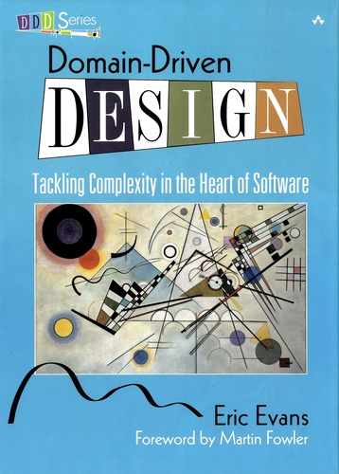
In definitiva possiamo definire Domain Driven Design come un approccio alla realizzazione del software pragmatico, consistente e scalabile anche in presenza di complessità crescente del dominio applicativo.

Slide 4
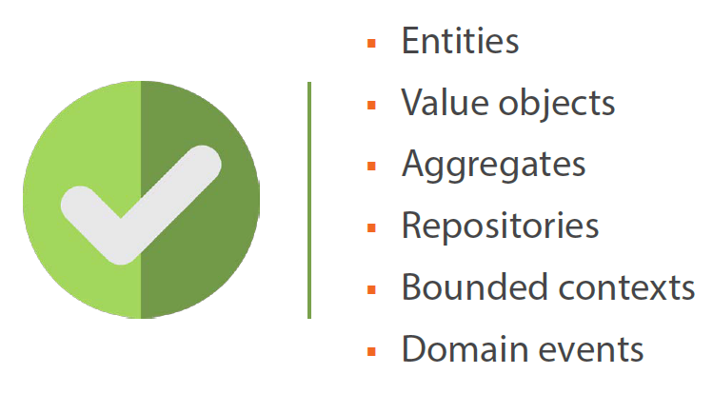
Componenti principali

Slide 5
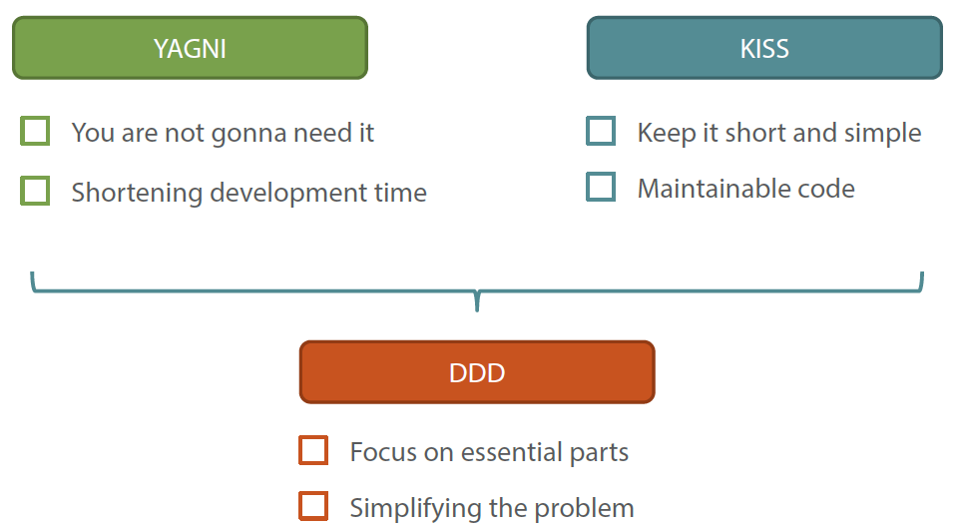
Perché dovremmo usare DDD?

Slide 6
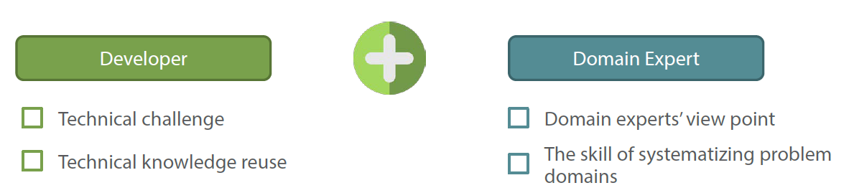
Non solo codice

Slide 7
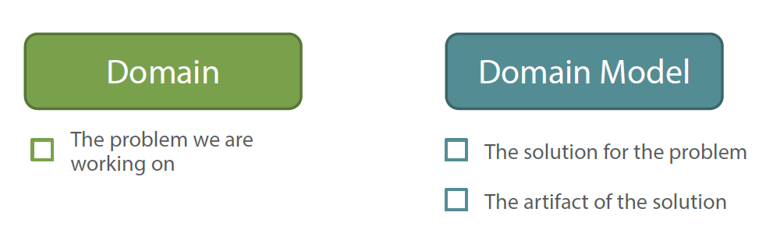
Concetti base

Slide 8
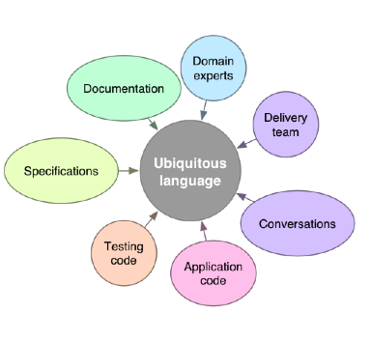
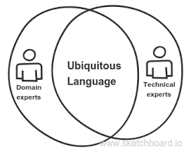
Componenti principali
Ubiquitous language

Slide 9
Ubiquitous language
Vocabolario di termini domain-specific
Condivisi da tutte le parti nel progetto
Il goal primario è di evitare misunderstanding
Usato in tutte le forme di comunicazione (scritte, parlate)
Linguaggio universale del business

Slide 10
Ubiquitous language
La realizzazione di un'applicazione software getta una sorta di ponte tra due mondi: in partenza, l'analista e gli sviluppatori si trovano a essere padroni di un determinato paradigma (il linguaggio Java, UML, la programmazione a oggetti) e completamente a digiuno delle conoscenze specifiche del dominio sottostante all'applicazione. Il nostro compito, sia come analisti che come sviluppatori è di imparare questo specifico dominio e di trovarne una rappresentazione adeguata con gli strumenti che abbiamo a disposizione. Il tramite tra noi e la conoscenza del dominio è in genere rappresentato dagli esperti di dominio. Queste persone - specialmente quelle veramente esperte - sono fondamentali per permetterci di costruire un modello coerente e utile della nostra applicazione. È quindi importante che vi sia un canale aperto che permetta una comunicazione efficiente in entrambi i sensi.

Slide 11
Ubiquitous language
Un set di termini creato attorno al modello di dominio utilizzato dal team per indirizzare e contestualizzare i problemi da risolvere durante l’implementazione

Slide 12
Ubiquitous language
In questa fase vengono raccolti tutti i requisiti Funzionali e non Funzionali
I requisiti funzionali descrivono il comportamento atteso del sistema, mentre i requisiti non funzionali descrivono le condizioni in cui il sistema si trova ad operare.
Tipicamente un requisito funzionale è «voglio che il sistema faccia questa cosa» mentre un requisito non funzionale è «il sistema deve essere sempre accessibile»

Slide 13
Bounded Context

Slide 14
Bounded Context
Ogni dominio è costituito da più bounded context
In ogni bounded context c’è un modello che condivide determinate informazioni verso l’esterno
Ogni bounded context espone una specifica interfaccia con i modelli condivisi
Può capitare di avere modelli condivisi con egual nome ma con informazioni diverse e usati in diversi contesti (es. Customer)
Questo evita il tight coupling
Aiuta a creare i moduli e servizi

Slide 15
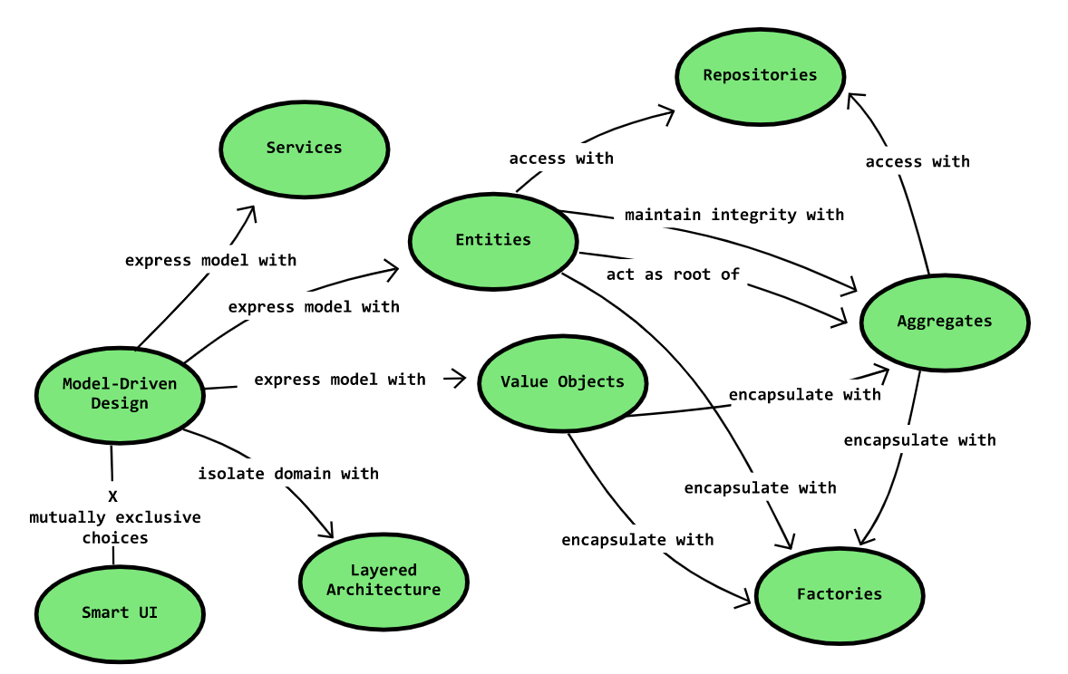
Bounded Context

Slide 16
Bounded Context - Entity
Un oggetto che non è definito dai suoi attributi, ma piuttosto dalla sua identità.
Per esempio, la maggior parte delle compagnie aeree distinguono in modo univoco ogni sedile su ogni volo. Ogni sedile è un'entità in questo contesto.
Tuttavia, Southwest Airlines, EasyJet e Ryanair non distinguono tra tutti i sedili: tutti i sedili sono tra loro indistinguibili. In questo contesto il sedile è in realtà un value object.

Slide 17
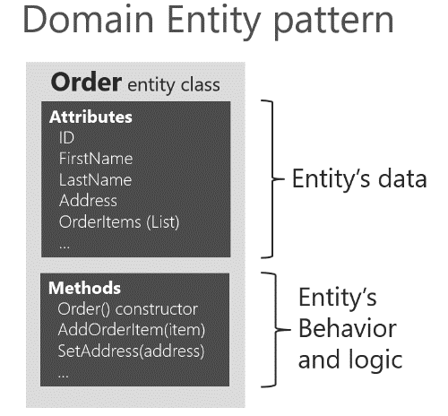
Bounded Context - Entity

Slide 18
Bounded Context – Value Object
Un oggetto che ha una serie di attributi ma non ha identità concettuale. I value object devono essere trattati come oggetti immutabili.
Per esempio quando le persone si scambiano banconote da 5 euro, essi sono solo interessati al valore nominale della banconota, non alla singola identità delle banconote scambiate. In questo contesto, le banconote sono rappresentate da value object.
Tuttavia, la Banca d’Italia potrebbe essere interessata alla singola banconota identificata dal suo numero seriale: in tale contesto ogni banconota è più propriamente rappresentata da una entità.

Slide 19
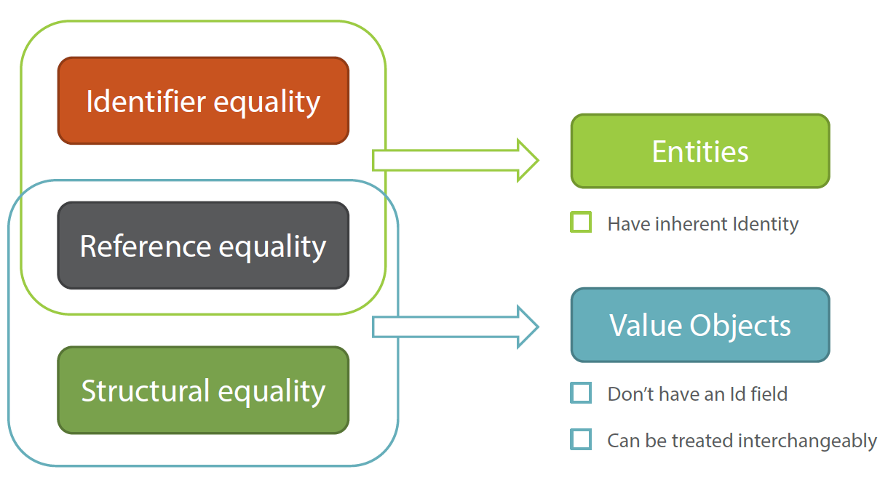
Entity e Value Object (equality)
Notes:
https://enterprisecraftsmanship.com/posts/entity-vs-value-object-the-ultimate-list-of-differences/

Slide 20
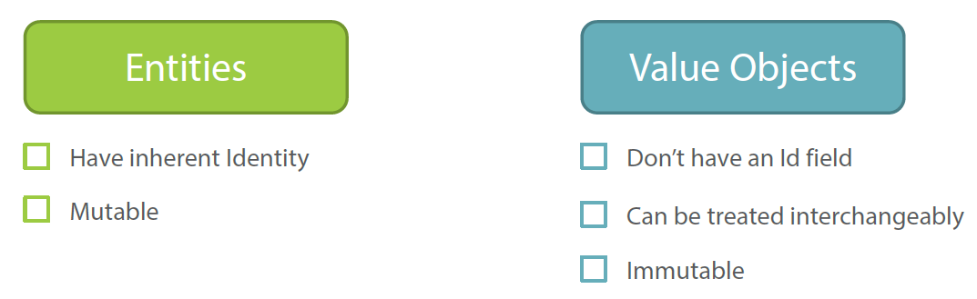
Entity e Value Object

Slide 21
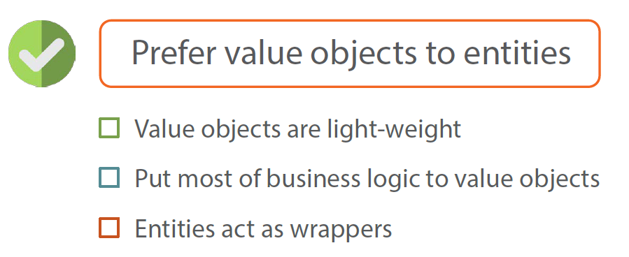
Entity e Value Object

Slide 22
Entity vs Value Object
Entities have their own intrinsic identity, value objects don’t.
The notion of identity equality refers to entities; the notion of structural equality refers to value objects; the notion of reference equality refers to both.
Entities have a history; value objects have a zero lifespan.
A value object should always belong to one or several entities, it can’t live by its own.
Value objects should be immutable; entities are almost always mutable.
To recognize a value object in your domain model, mentally replace it with an integer.
Value objects shouldn’t have their own tables in the database.
Always prefer value objects over entities in your domain model.

Slide 23
Bounded Context - Aggregate
Una collezione di oggetti che sono legati insieme da un'entità padre, altrimenti nota come una radice di aggregato. La radice di aggregazione garantisce la consistenza dei cambiamenti compiuti all'interno dell'aggregato proibendo ad oggetti esterni di detenere i riferimenti ai suoi membri interni.
Per esempio, quando si guida una macchina, non ci si deve preoccupare di muovere le ruote in avanti, tenere il motore in combustione attraverso l'accensione e del combustibile, ecc.; si sta semplicemente guidando l'auto. In questo contesto, la macchina è un aggregato di diversi altri oggetti e serve come radice aggregata per tutti gli altri sistemi.

Slide 24
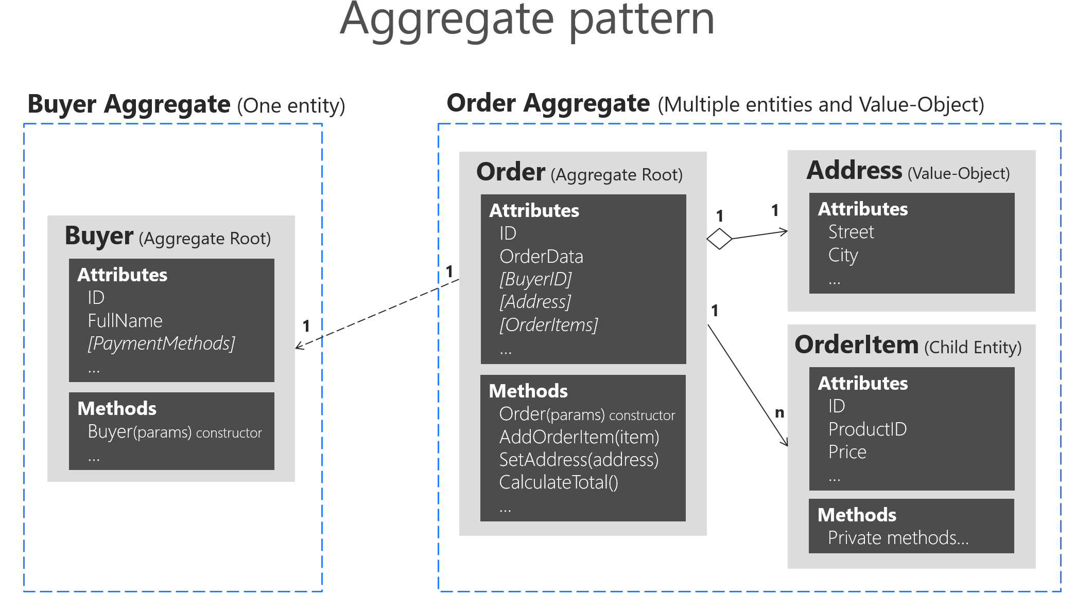

Slide 25
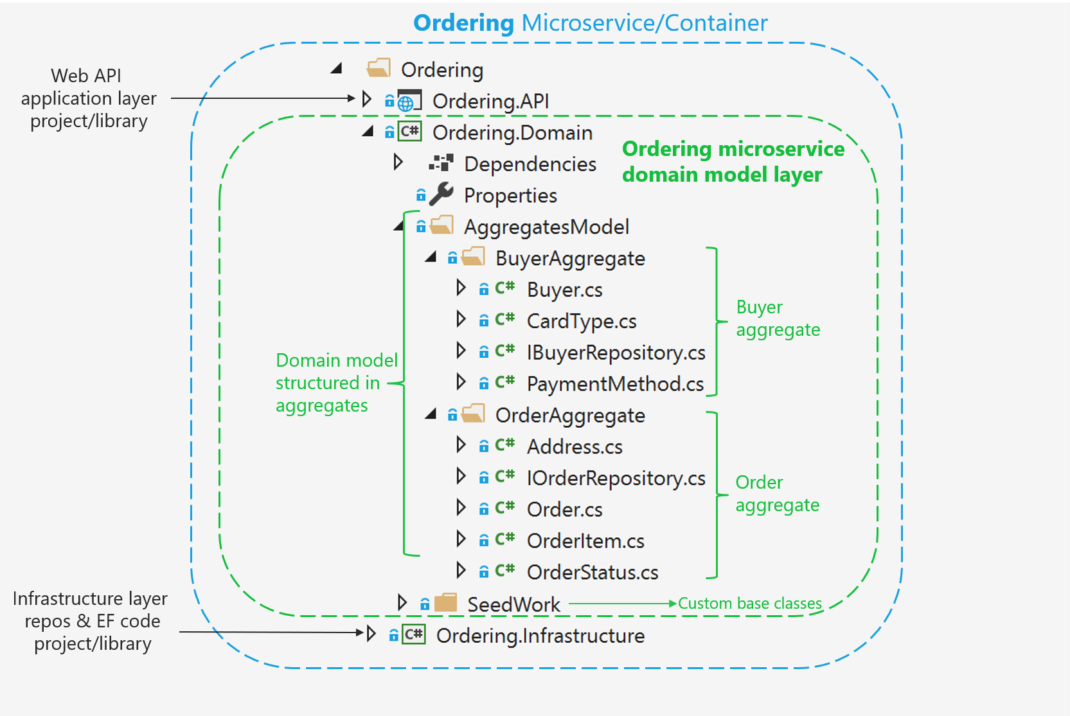

Slide 26
Bounded Context – Domain Event
Un evento di dominio è un evento qualcosa che si verifica nel dominio e richiede di essere notificato ad altri elementi dello stesso dominio (in-process).
In genere tali elementi reagiscono in qualche modo all'evento

Slide 27
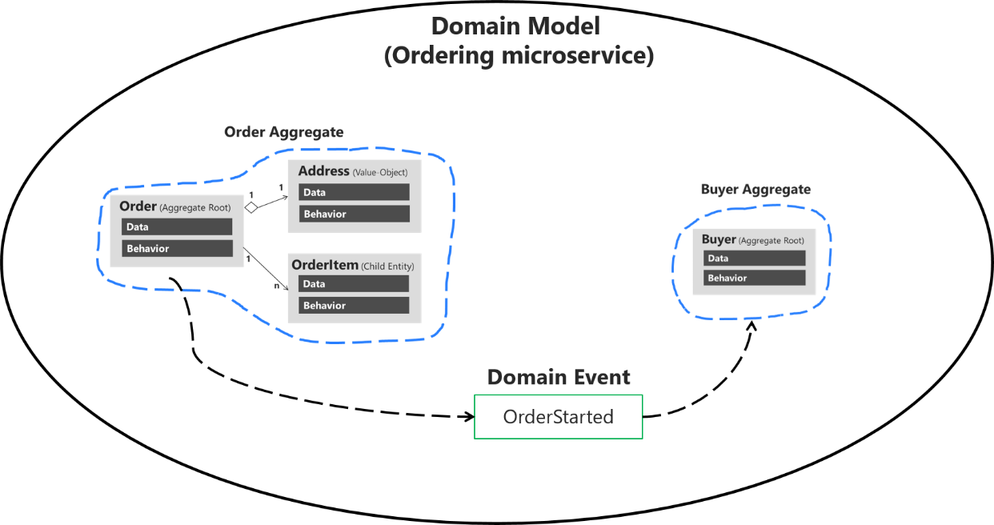

Slide 28
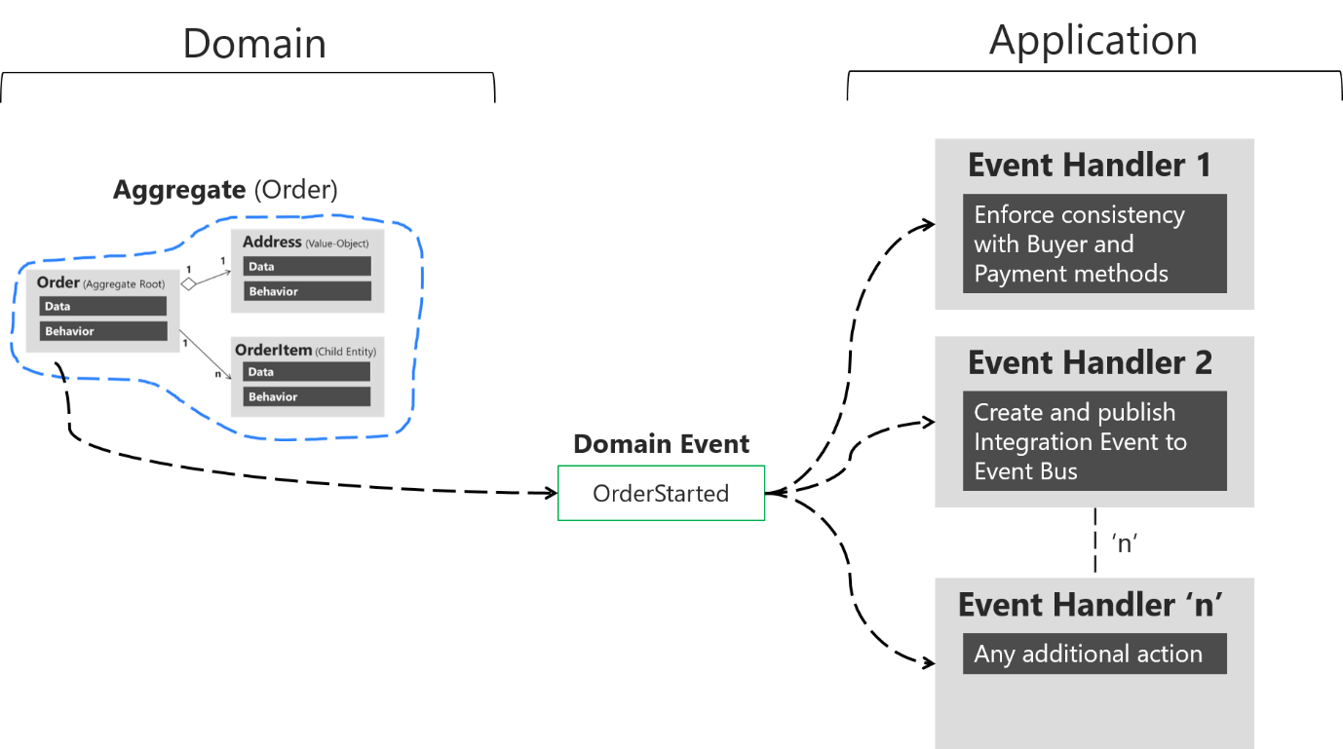

Slide 29
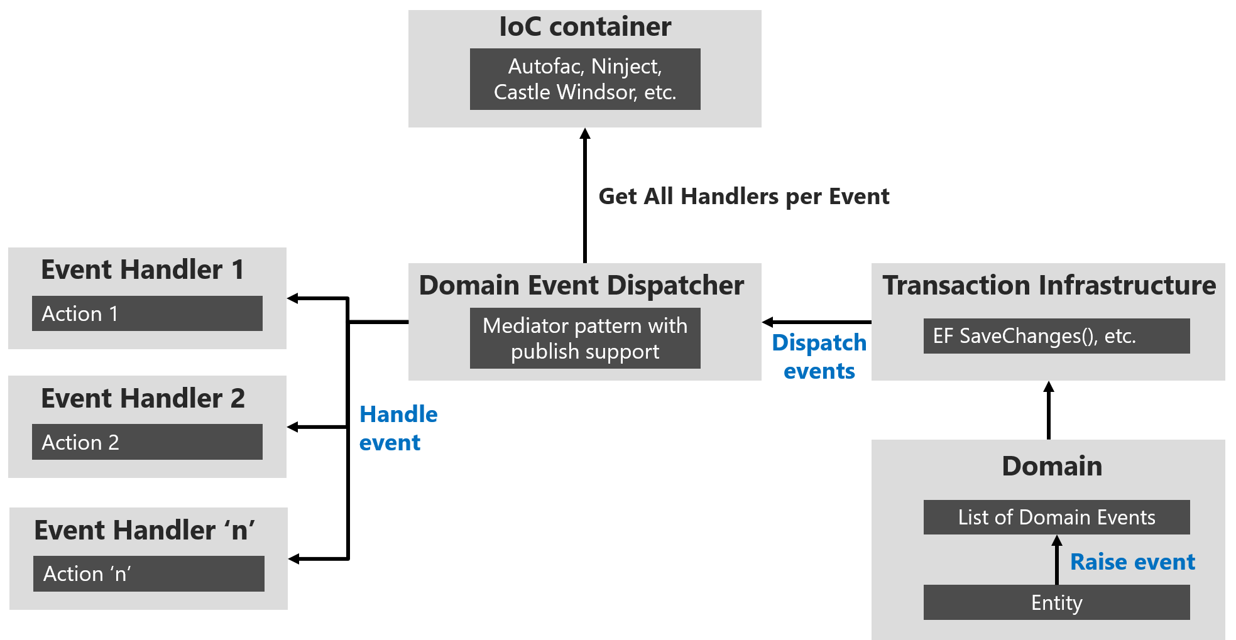

Slide 30
Bounded Context: alcuni suggerimenti
I bounded context devono essere prima pensati in base alla funzionalità che devono esporre e dopo ai dati (aiuta a strutturarli meglio)
Una buona idea è di partire da bounded context estesi, e poi suddividerli man mano. Questo aiuta anche il testing

Slide 31
Modeling con Business Concepts
Può essere conveniente non solo seguire i Bounded Context ma anche i Business Concepts. Si tratta dei requisiti che modificano il comportamento di come il sistema «si comporta»
In tal caso ha senso prenderli in considerazione per modellare la comunicazione tra i servizi che possono cambiare ed evolvere in maniera indipendente

Slide 32
Scomposizione per Business Capabilities

Slide 33
Scomposizione per sottodomini

Slide 34
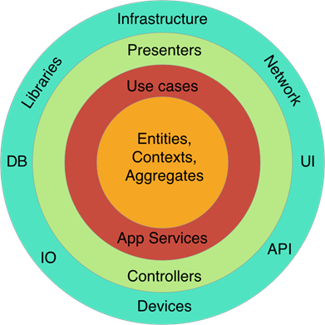
Clean architecture (Onion)

Slide 35
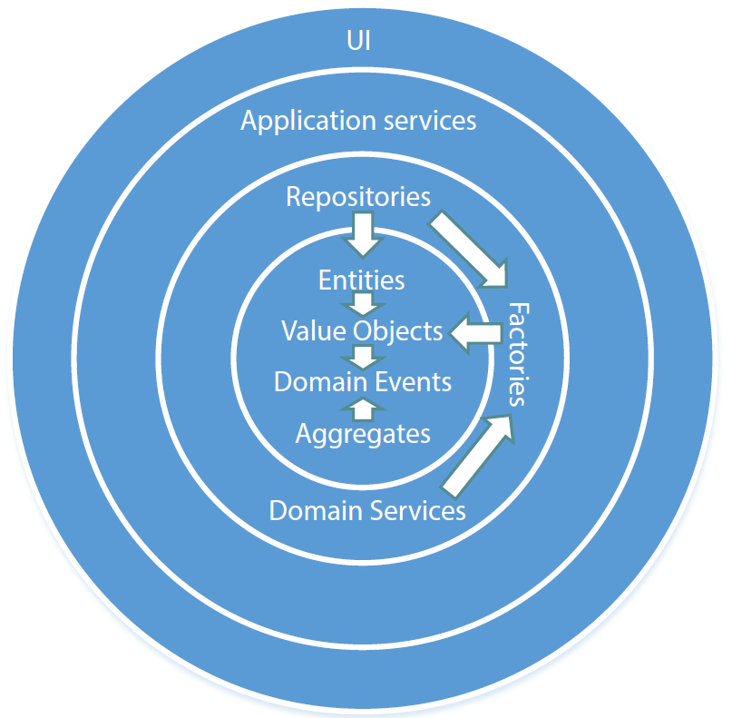
Clean architecture (Onion)

Slide 36
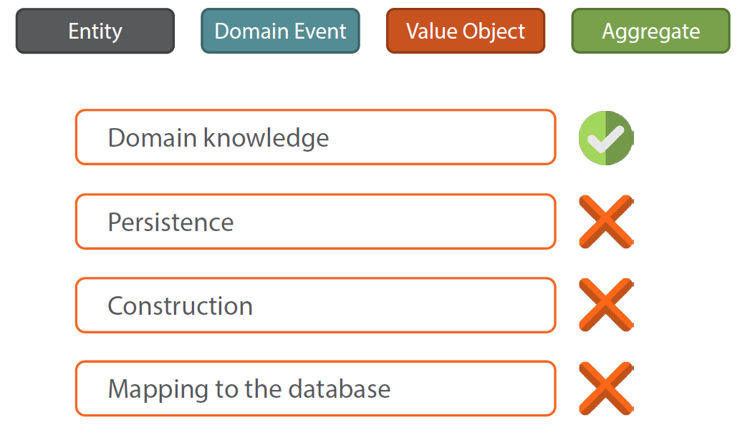
Isolamento

